Slide 1
Lab2

Slide 2
Login - part

Slide 3
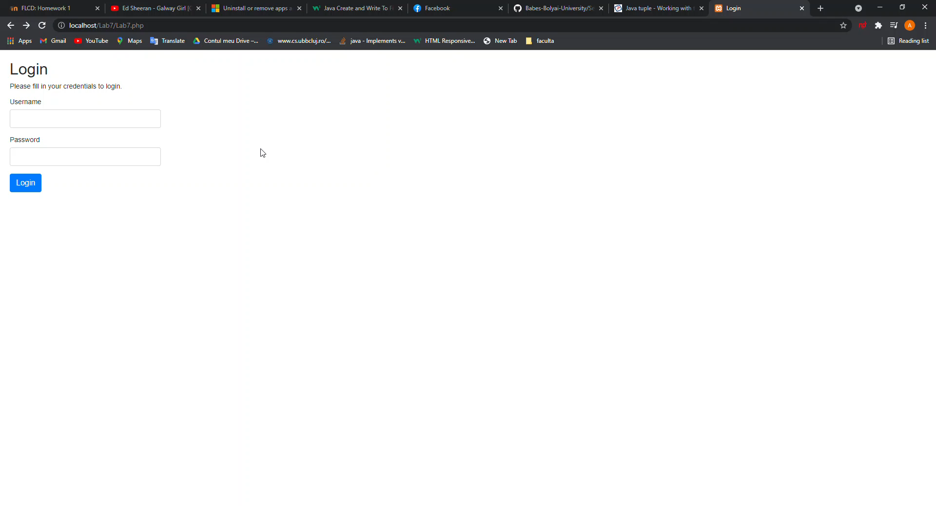
Utilizator 1

Slide 4
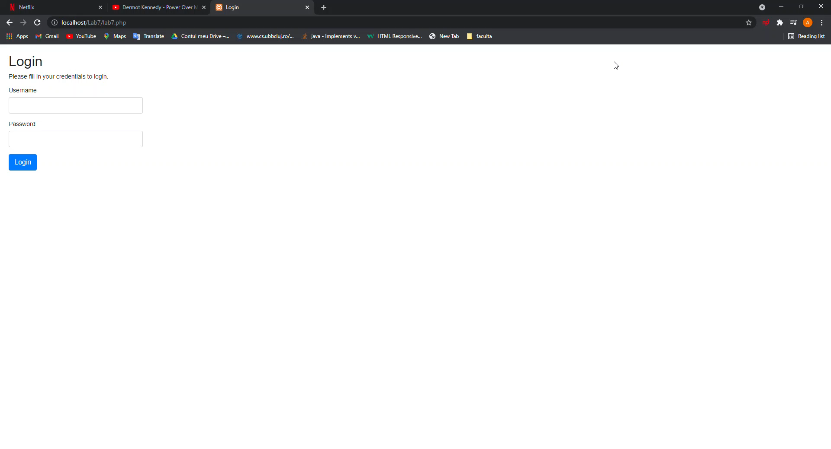
Utilizator 2

Slide 5
Concluzie
Partea de Login a fost destul de rapida si instinctive pentru ambii utilizatori, pentru simplul fapt ca fiecare dintre ei s-a intalit in trecut cu cate un Login sau o Authentificare cel putin o data.
Nota: Am dat indicatii in ceea ce priveste numele utilizatorului si a parolei, pentru simplul fapt ca acele credentiale erau singurele care iti dau permisiunea de a folosesti aplicatia.

Slide 6
Add - part

Slide 7
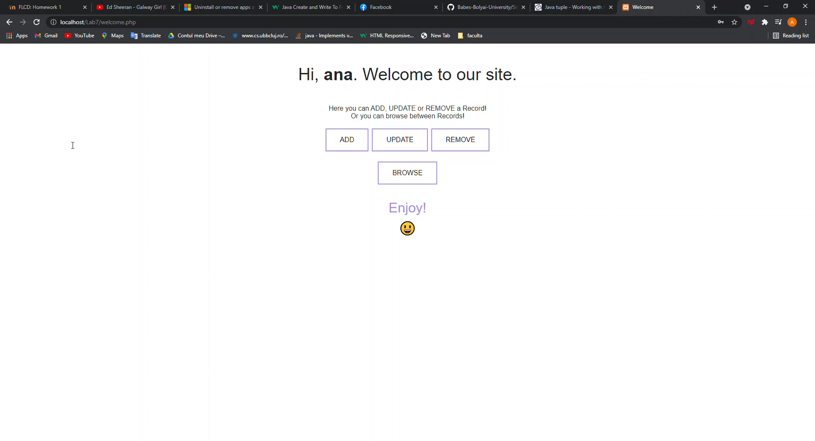
Utilizator 1

Slide 8
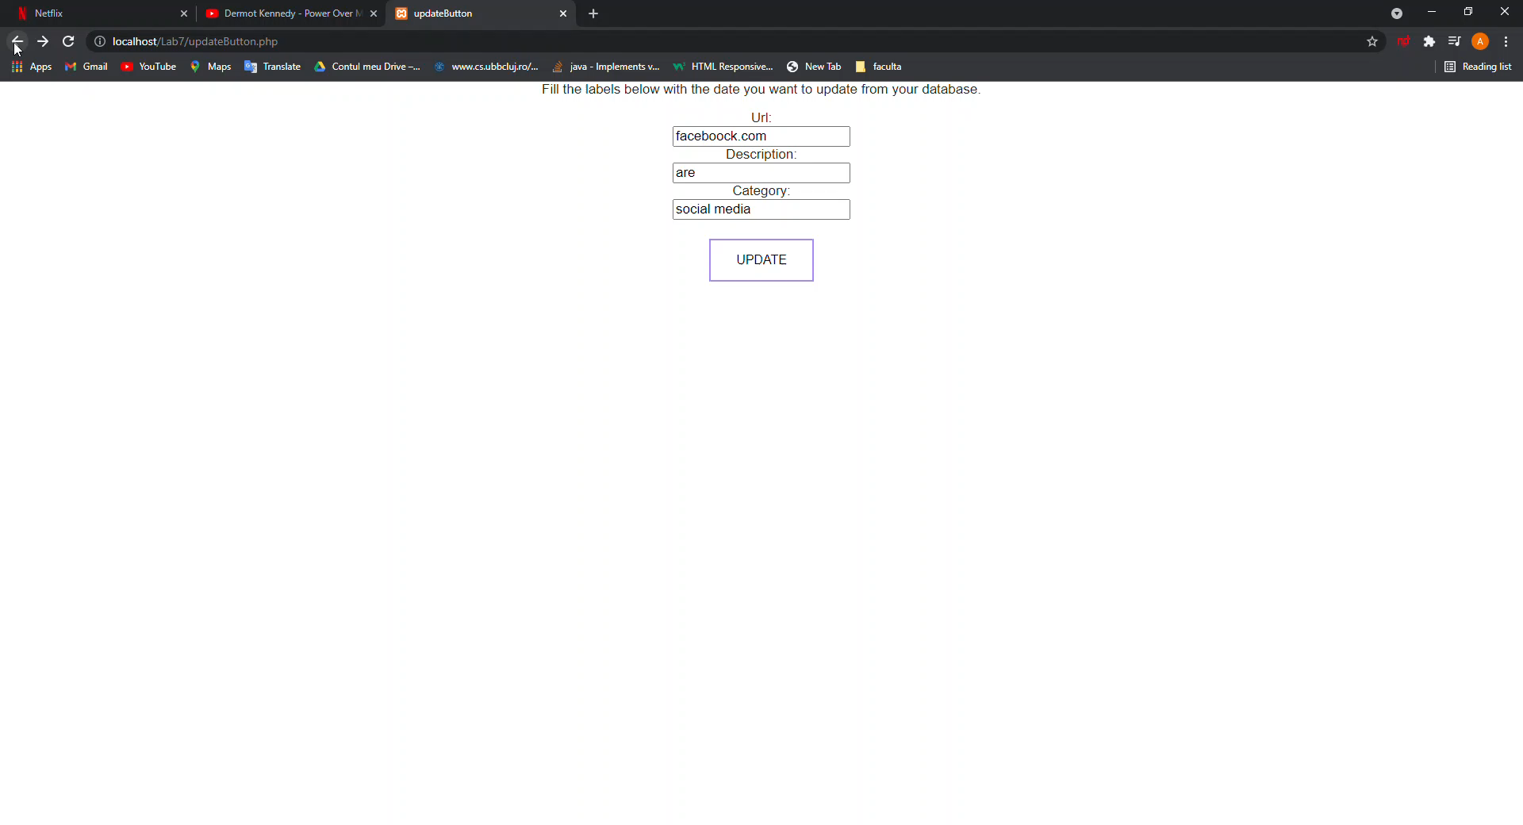
Utilizator 2

Slide 9
Concluzie
Nota: Am dat indicatii ca trebuie sa intre pe fiecare buton in parte
Utilizator 1: a adaugat cate un string in fiecare textbox din cele ce apar la sugestii (adica au fost folosite anterior), ceea ce a facut mai usoara adaugarea unui record in baza de date; S-a descurcat usor si rapid, singura chestie ce a luat mai mult timp este intoarcerea la pagina initiala, deoarece astepta un buton de “Back” pe pagina, inloc sa dea click pe butonul de Back de la browser
Utilizator 2: la fel ca si primul utilizator, a adaugat stringurile din sugestii, dar nu a avut nicio problema cu intoarcerea la prima pagina cu ajutorul butonului Back din browser, ci cu incpabilitatea de a vedea live ce a adaugat

Slide 10
Update - part

Slide 11
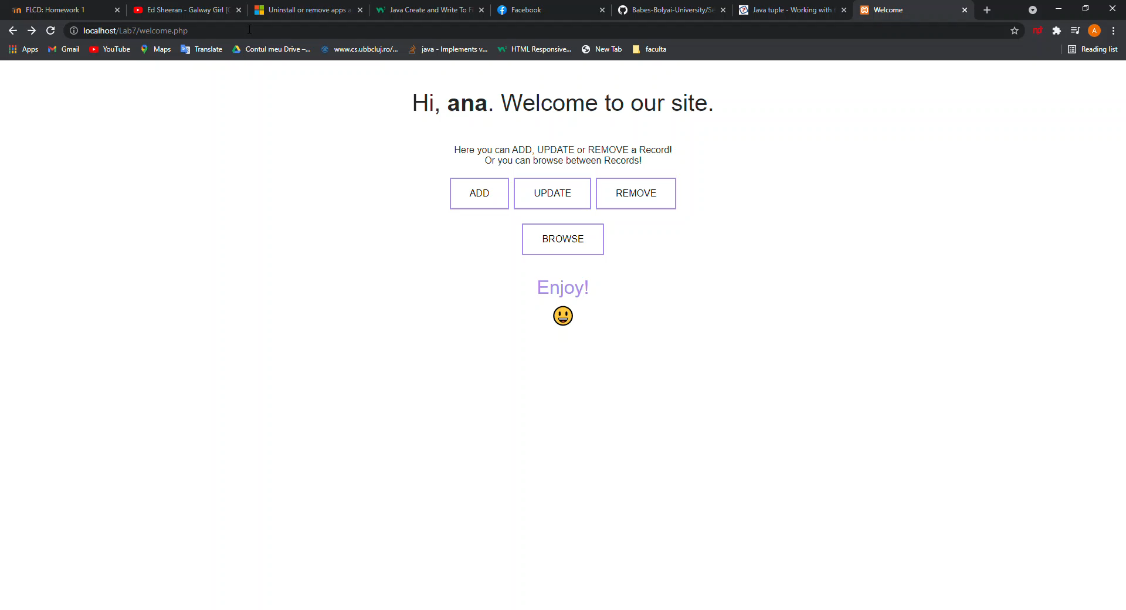
Utilizator 1

Slide 12
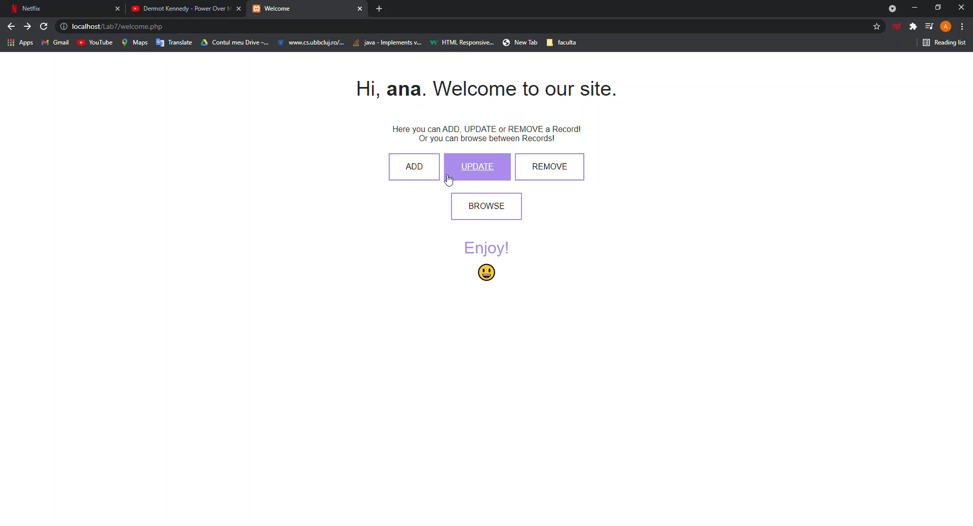
Utilizator 2

Slide 13
Concluzie
Utilizatorul 1 si 2 au procedat la fel ca si la adaugarea unui record, adaugand in casute doar stringurile din sugestii
Toate chestiile au fost facute fara un scop anume, nestiind ce exista inca in baza de date si ce vor sa schimbe

Slide 14
Remove - part

Slide 15
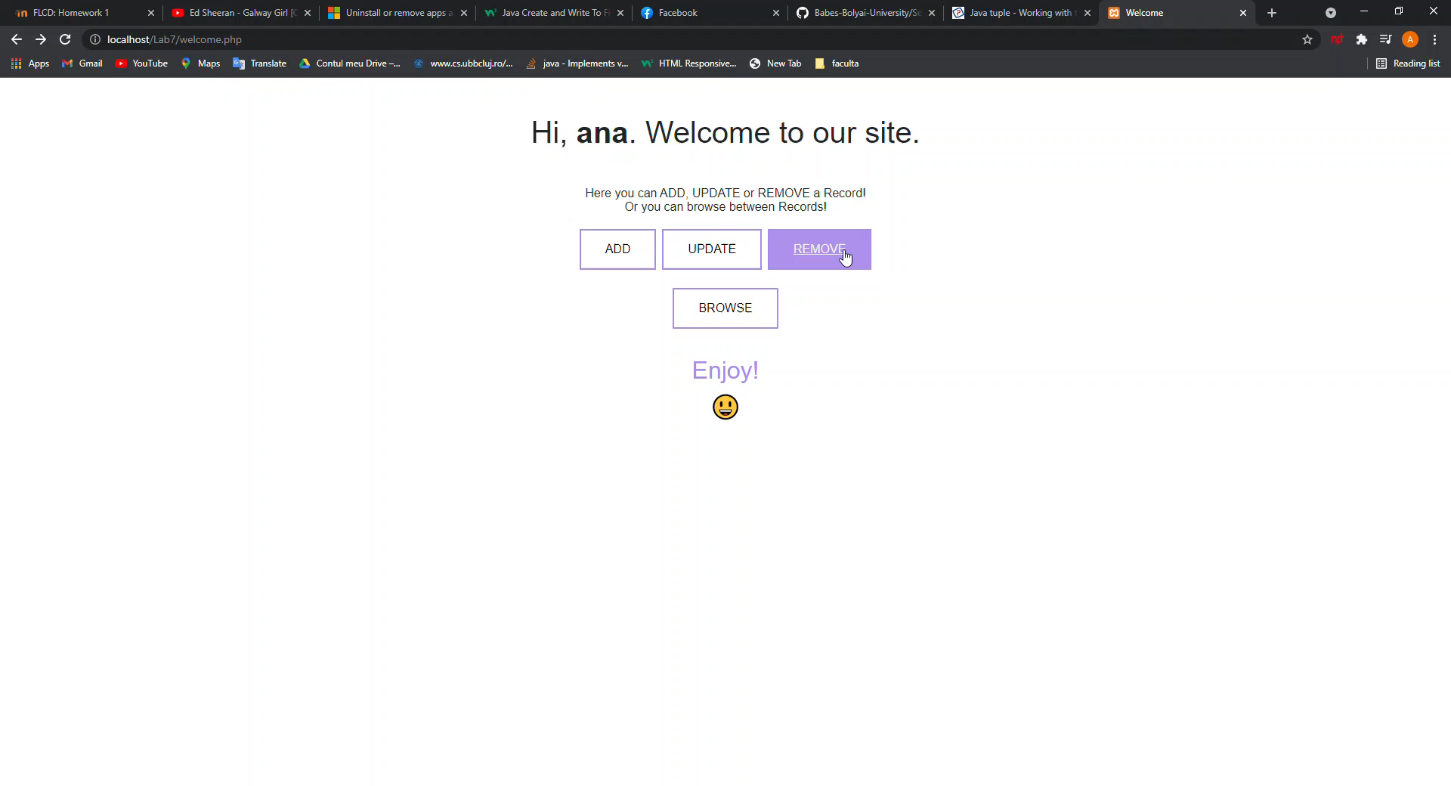
Utilizator 1

Slide 16
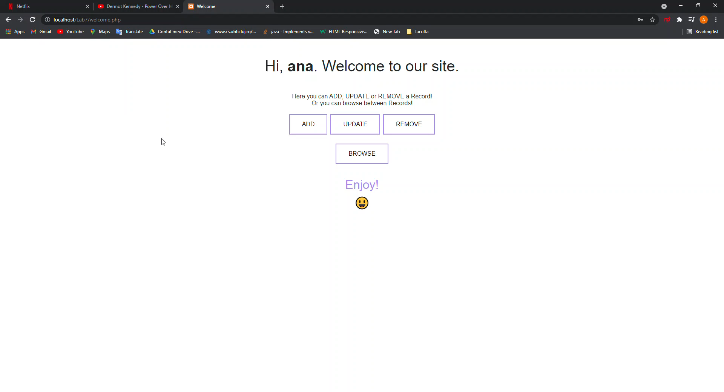
Utilizator 2

Slide 17
Concluzie
Utilizatorul 1 si 2 s-au descurcat la fel ca si la partea de add si update,
adaugarea s-a facut pe baza sugestiilor din browser
Problema aplicatiei cea mai mare o fost faptul ca nu vedeai in timp real ce ai adaugat/modificat/sters. Chiar daca stiai ca operatiile au fost efectuate cu succes datorita fiecarui mesaj, nu puteai sa si vezi aceasta certitudine

Slide 18
Browse - part

Slide 19
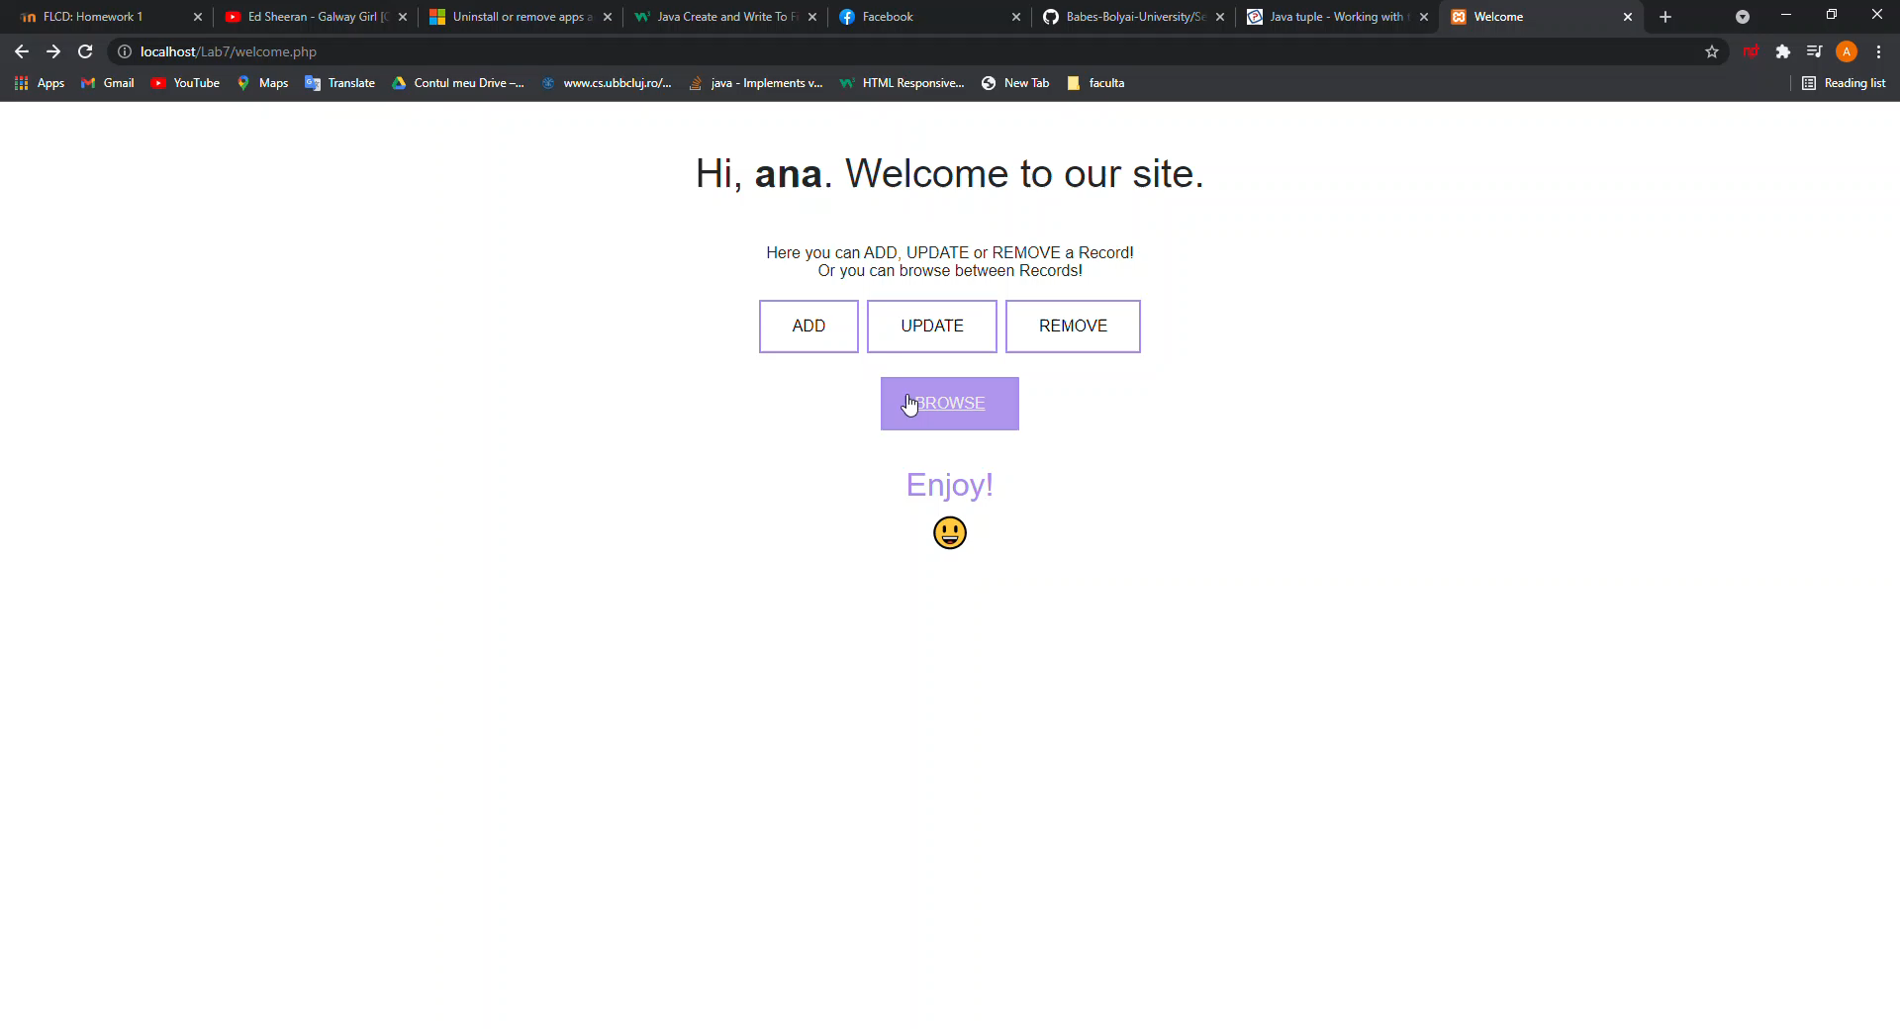
Utilizator 1

Slide 20
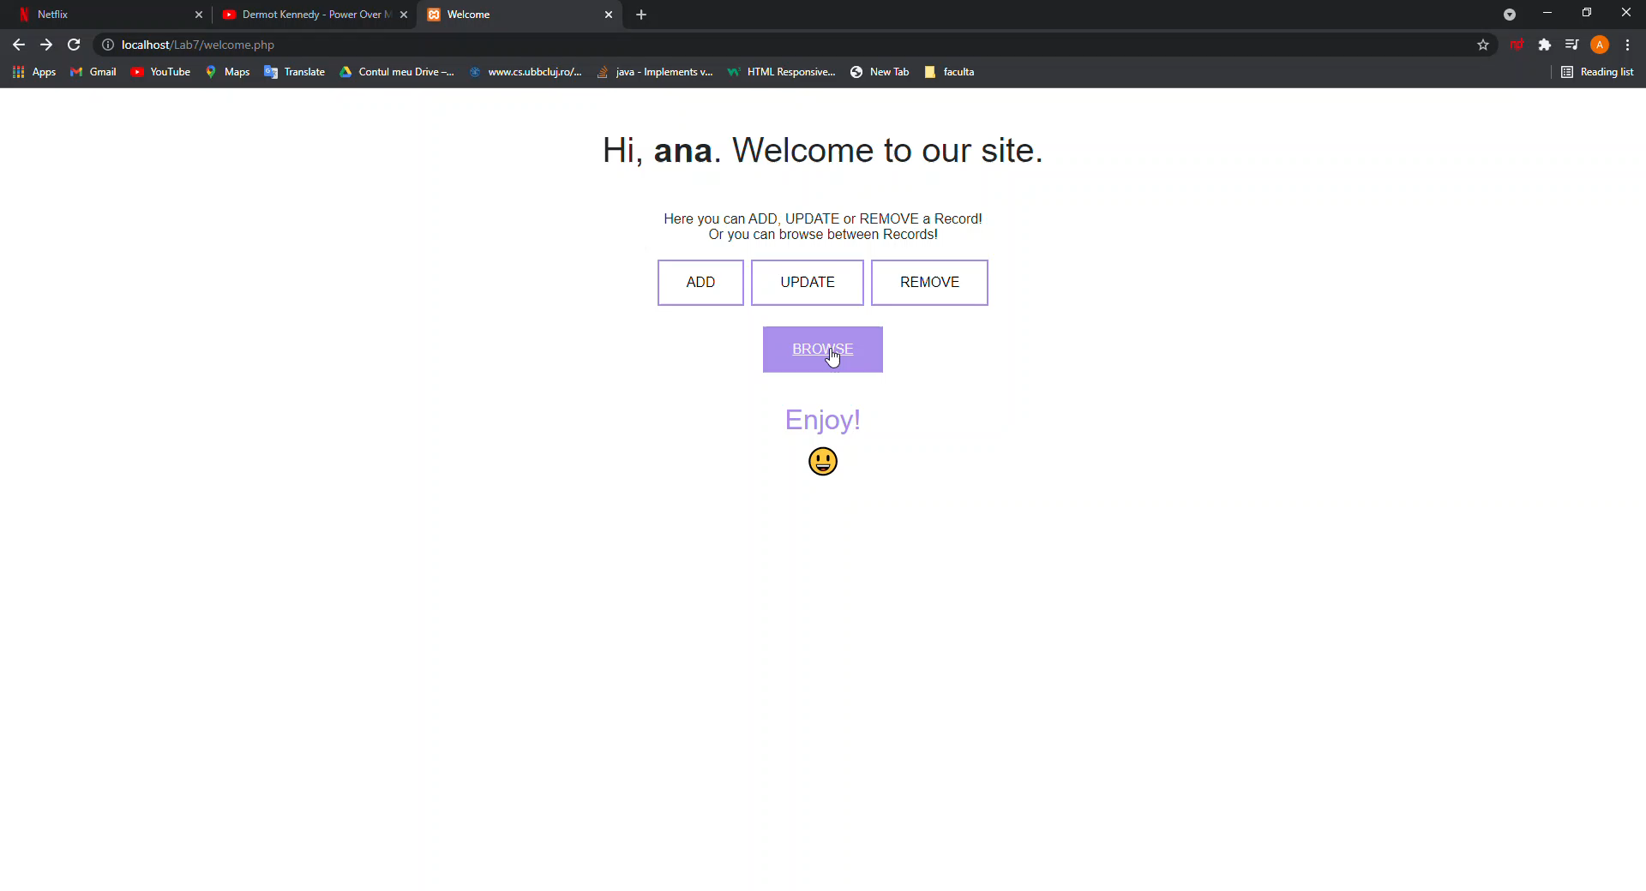
Utilizator 2

Slide 21
Concluzie
Atat pentru utilizatorul 1 cat si pentru utilizatorul 2, partea asta in care puteau vedea fiecare record care exista, a fost adaugat/updated/sters.
Fiecare si-a cautat record-urile pe care le-au adaugat sau modificat
Ambii au folosit cu usurinta butoanele de Prev si Next, dar in special cel de Next

Slide 22
Thank you!

